Slide 1
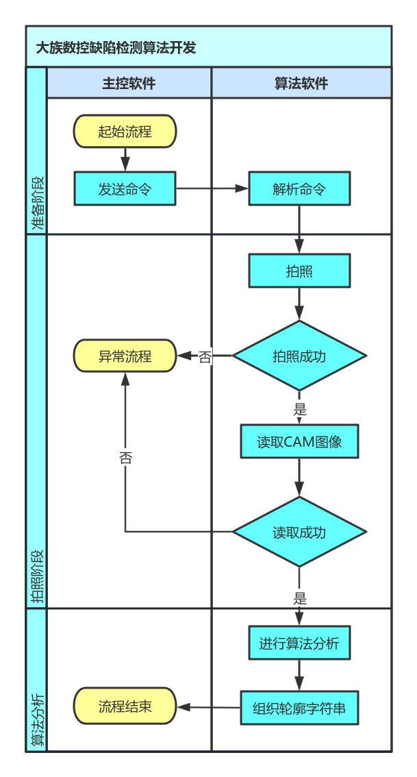
算法软件流程说明
说明：
1. 主控软件与算法软件的通讯为TCP；
2. 发送的命令包括两个内容：通知相机拍照 和 CAM图像的存储路径，如命令格式可定义为：
CaptureImage;D:\Temp\VRSData \r\n
CaptureImage 为通知拍照命令
; 为分隔符
D:\Temp\VRSData 为CAM图像的存储路径
\r\n 为结束符
3. 当算法软件拍照不成功或者读取CAM图像失败时候，回复异常结果，
如命令格式可定义为：
ErrorInfo;1 \r\n
ErrorInfo 为异常结果信号
; 为分隔符
1 为结果 （1 表示拍照失败，2表示读取CAM失败）
\r\n 为结束符
4. 算法识别到瑕疵位置并提取出轮廓后，返回轮廓字符串，如命令格式可定义为：
Outline;24,589|25,589|26,589|....;46,123|47,124|48,124|... \r\n\
Outline 为轮廓结果信号
; 为分隔符
(24,589) (25,589)(26,589).... 为CAM资料的边界像素点 以竖线 | 作为间隔
(46,123) (47,124) (48,123).... 为瑕疵位置的边界像素点 以竖线 | 作为间隔
\r\n 为结束符

Slide 2

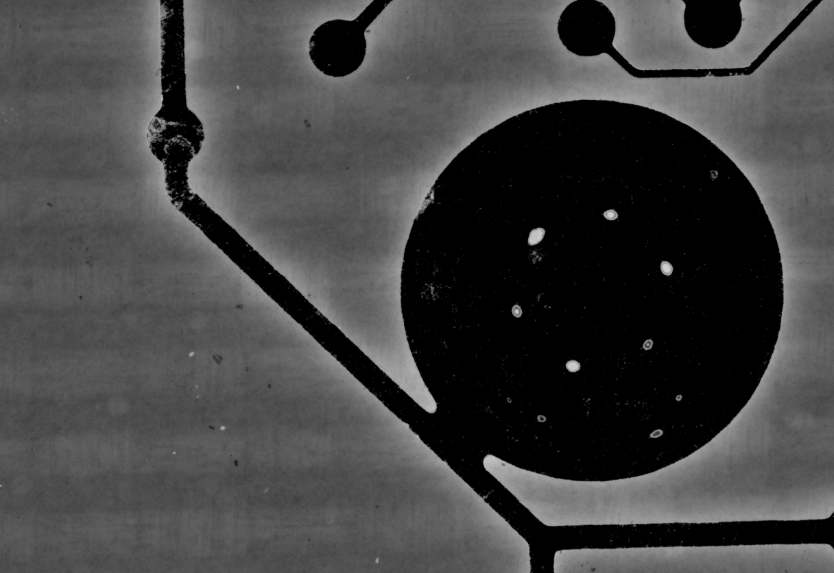
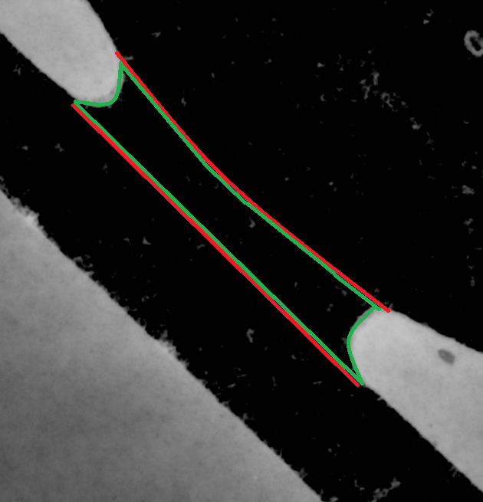
算法说明
CAM 资料图
相机拍摄图像
通过对比CAM资料图和相机获取的图片，分析瑕疵位置；
如图所示：分析瑕疵区域，红色线与CAM资料重合的边界, 绿色线为瑕疵的边缘轮廓；
将红色线和绿色线以单个像素点为单位输出；

Slide 3
其它说明
1. 当前相机为2000W像素相机(卷帘相机，2.4um * 2.4um 像元)；
2. 拍照精度为 0.8 um/pixel，当前使用 3倍镜头;
3. 检测精度为线宽的 ±10%，如 2mil 线，宽度为50um，约为62像素，那么精度需要到 ±6 像素；
4. 从接收到命令拍照到回复结果字符串，总耗时不超过 300ms；
5. 检测的主要瑕疵类型为 短路，线宽，凸铜，铜面瑕疵 (不可使用激光烧蚀的瑕疵，如开路，线细，凹铜，焊盘偏位等，不做处理)；
6. 铜面瑕疵存在比较多的干扰，如：成像铜面色差不均匀，铜面划痕、脏污等，如何准确区分是一个长期算法优化过程；
7. 需要对 CAM 图像与实际的相机照片进行准确定位（相机图片存在一定旋转、边缘畸变）；

